Slide 1
Billedkatalog
Ting af kobber
i Den Gamle By
Til forløbet
Kobbersmeden – håndværk og design med historie

Slide 2
Øse

Slide 3
Øse

Slide 4
Øse

Slide 5
Kedel

Slide 6
Kageform

Slide 7
Æbleskivepande

Slide 8
Te-maskine (”samovar”)

Slide 9
Tragt, med reparation

Slide 10
Kande

Slide 11
Olielampe

Slide 12
Pynteplatter

Slide 13
Vandspy (afløb fra tagrende)

Slide 14
Inddækning af tag

Slide 15
Sol-ur

Slide 16
Kobbersmedens skilt (1800-tallet)

Slide 17
Blikkenslagerens skilt (1900-tallet)

Slide 18
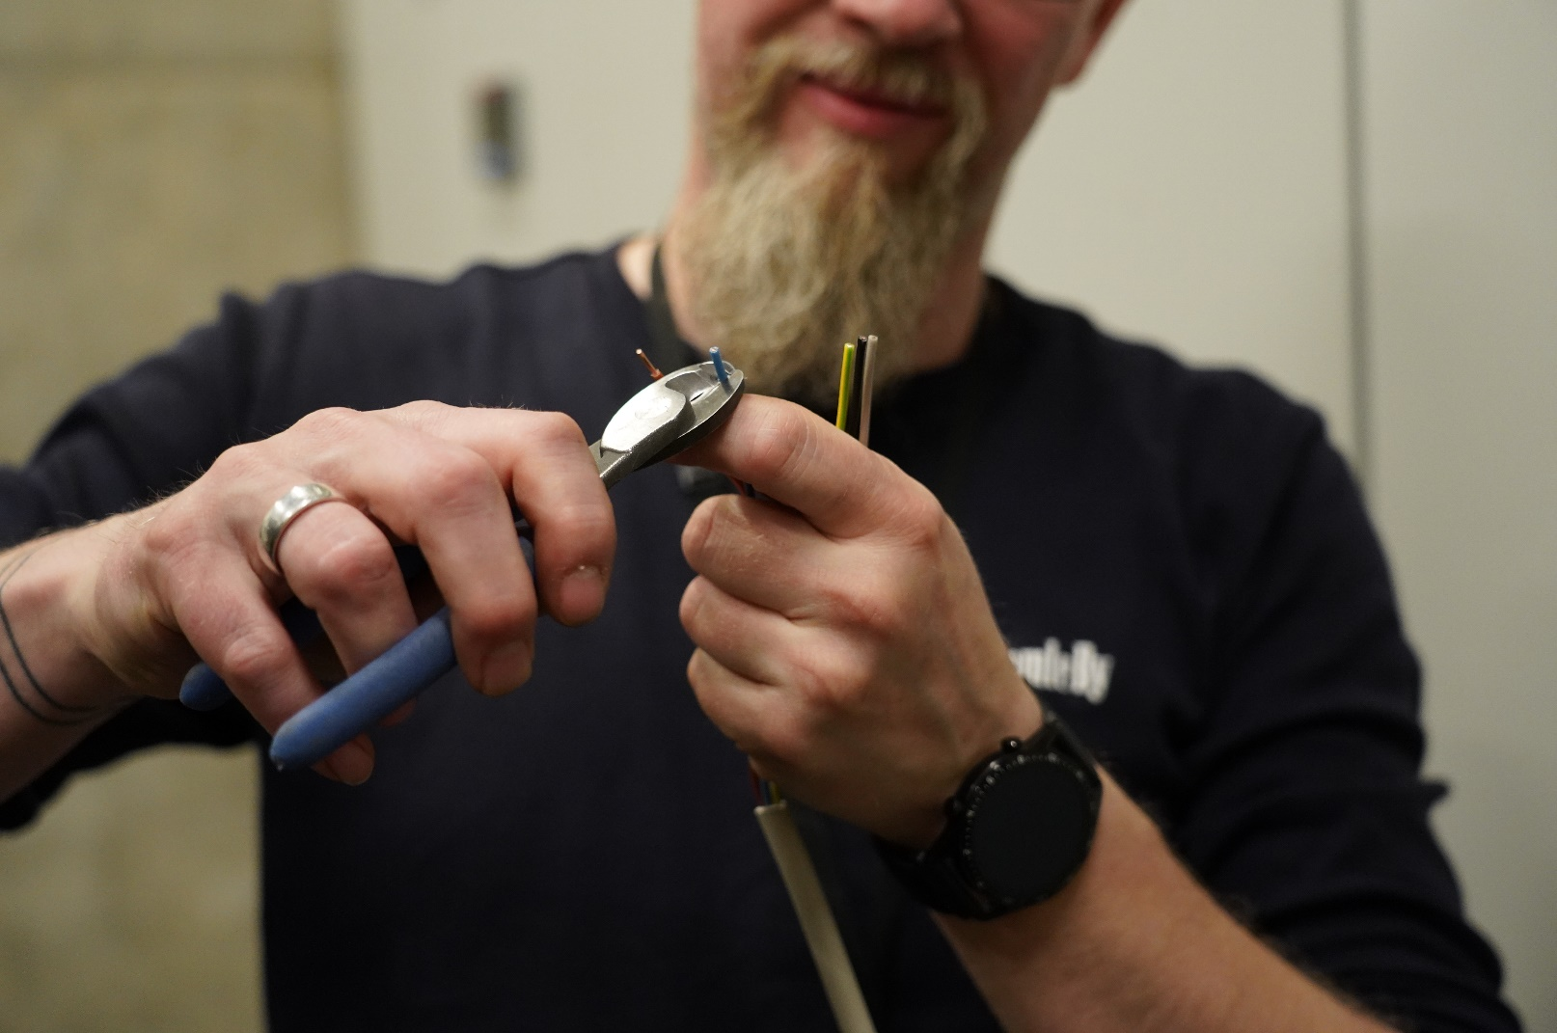
Ledninger

